Slide 1
시리얼 통신 기초
2014.11.04 by 황 성진

Slide 2
목차
시리얼 통신 개요
UART
RS232
RS422
RS485
SPI
I2C
CAN
LIN

Slide 3
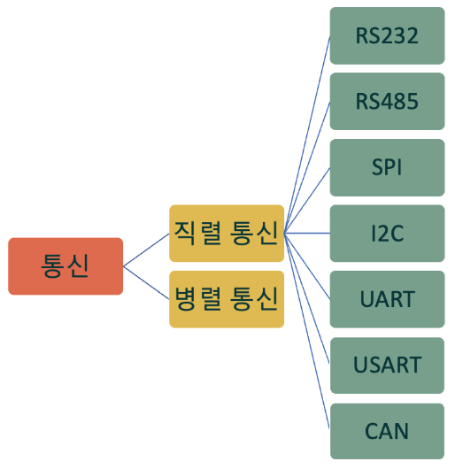
시리얼 통신의 개요
시리얼통신의 종류

Slide 4
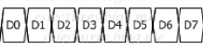
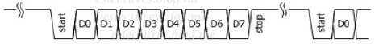
시리얼 통신의 개요
Parallel데이터를 Serial데이터로 변환하여 전송하는 통신 방법
병렬전송 방식
시리얼 통신 방식
Bit수에 무관
1개 신호선에 전송
UART
N bit 수만큼의
신호선이 필요하다
병렬신호←→ 직렬신호로 변환

Slide 5
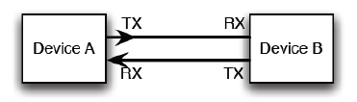
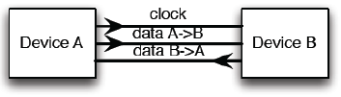
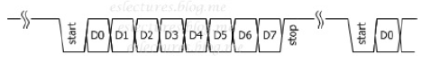
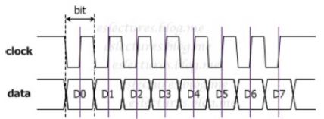
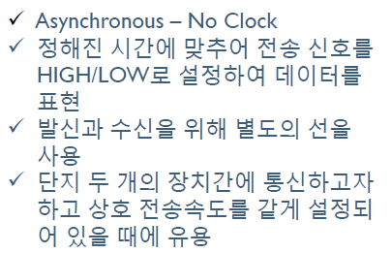
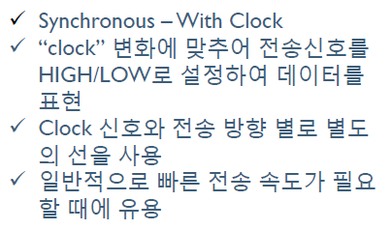
시리얼 통신의 개요
비동기 및 동기 전송 비교
비동기 전송
동기 전송

Slide 6
UART
UART(Universal Asynchronous Receiver Transmitter)
대표적인 비동기 시리얼 통신 장치
정해진 속도(Baud Rate)에 맞추어 병렬데이터를 비트단위로 직렬전송하고, 수신된 직렬데이터를 병렬데이터로 변환하는 장치
Tx(Transmitter) / Rx(Receiver) 2개의 통신 라인을 이용
동기화를 하지 않으므로 송수신 측에서 동일한 UART의 파라미터를 설정해야 한다.
UART는 TTL 레벨 신호를 다룬다
파라미터
파라미터
Baud Rate:9600
Stat Bit
Data Bit: 8,9
Stop Bit: 1, 1.5
Parity bit: odd, even,
none
UART
UART
Baud Rate:9600
Stat Bit
Data Bit: 8,9
Stop Bit: 1, 1.5
Parity bit: odd, even,
none
TX
TX
RX
RX

Slide 7
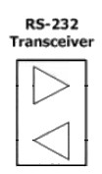
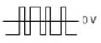
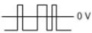
트랜시버
UART가 있으면 비동기 통신은 가능하지만 UART의 송수신 핀을 다른 UART장치의 직렬포트(예, RS232포트)에 바로 연결할 수 없다
UART의 TTL 레벨을 통신이 잘되도록 전기적 특성을 변환해 주는 장치를 트랜시버라고 한다
TTL레벨(0v-5V)을 트랜시버의 전기적 특성에 주어진 신호레벨로 변환하는 표준 규격에 따라 RS232, RS422, RS485로 나뉘어 진다
UART
UART
TX
RX
RX
TX

Slide 8
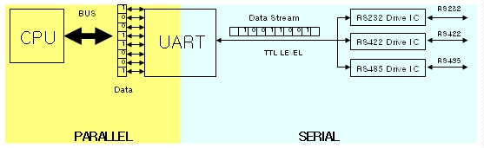
시리얼 포트 종류의 개념
트랜시버에 따라 RS232, RS422, RS485

Slide 9
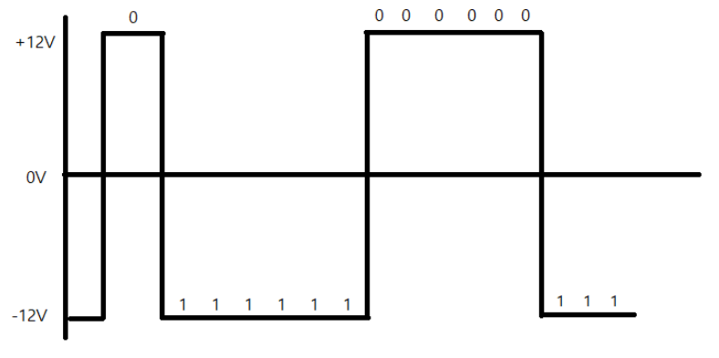
RS232C
RS232표준: 논리 1: -3V~-15V(-12V), 논리 0: +3V~+15V(+12V)로 규정
이런 역할을 하는 IC를 RS232 트랜시버라고 하며, Maxim사의 MAX232가 대표적인 예이다

Slide 10
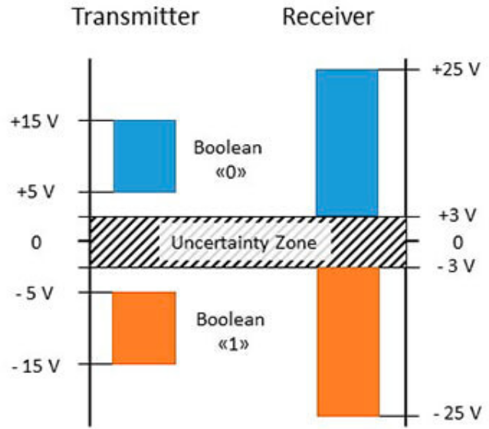
RS232C
RS232표준: 논리 1: -3V~-15V(-12V), 논리 0: +3V~+15V(+12V)로 규정

Slide 11
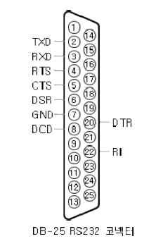
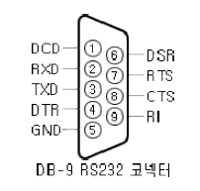
RS232C
커넥터 사양: 핀의 기능이 정의되어 있다

Slide 12
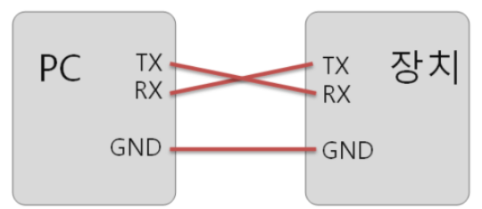
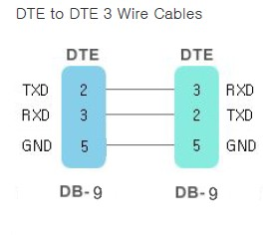
RS232C
연결방법: TX,RX를 서로 교차하여 연결한다

Slide 13
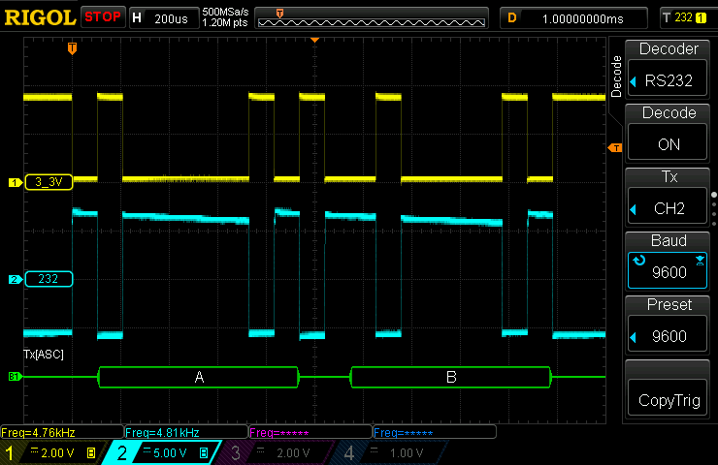
RS232C
RS232통신의 파형 예

Slide 14
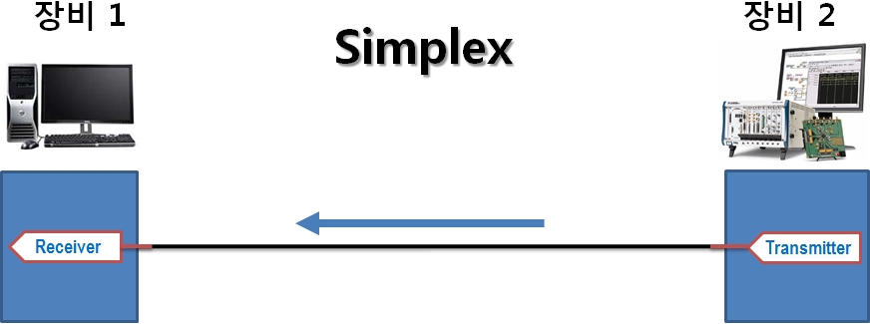
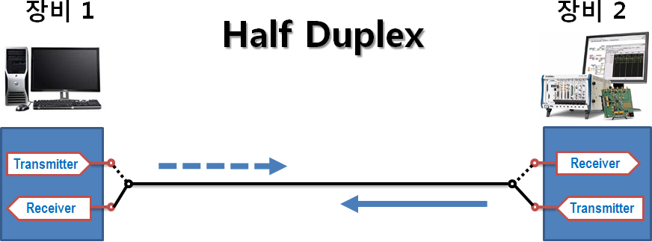
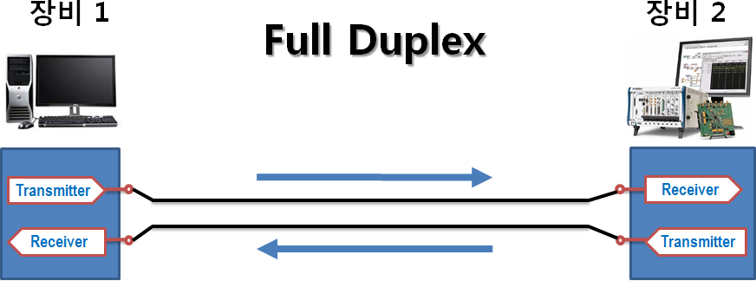
RS232C
데이터 전송방식
RS485 통신
RS232 통신

Slide 15
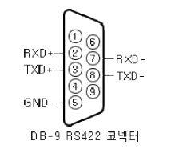
RS422
RS422는 전기적 사양은 규정
물리적인 커넥터 및 핀은 미규정

Slide 16
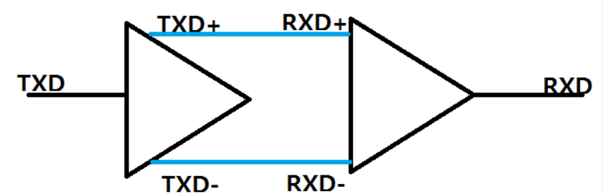
RS422
Differential 모드를 이용하여 노이즈에 강하다
기본적으로 RS422은 Differential mode로 송수신한다
즉, 두 선의 전위차이를 이용하여 데이터를 보내며 논리를 정한다
두 라인의 전위차가 0.2V 이상이 되면 논리 1, -0.2V이하가 되면 논리 0을 의미한다

Slide 17
RS422
DTE to DCE 결선: RS232와 별차이가 없다
하나의 선에 두 개의 라인 필요하고, 신호명 뒤에 +와 –로써 구분한다
+ 신호선은 + 신호선과, - 신호선은 – 신호선과 연결한다
GND는 연결하지 않아도 된다
Multi-Drop에서 주의 사항
모든 슬레이브의 TXD라인은 공통으로 마스터의 RXD라인
과 묶이게 되는데 이는 곳 슬레이브가 동시에 데이터를 보
내게 되면 충돌이 난다(즉, 슬레이브에서 마스터로 데이터
를 보내고자 할 경우는 반드시 한대만 통신을 해야한다)
(주의) 슬레이브 간의 통신은 안된다

Slide 18
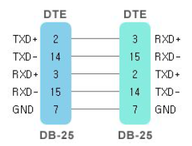
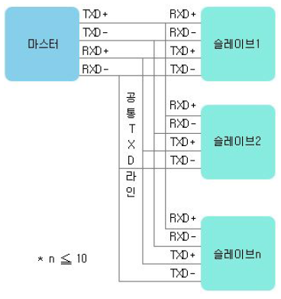
RS422
연결
Point to Point 모드 결선
Multi-Drop 모드 결선

Slide 19
RS485
가장 큰 특징은 N:N통신이 가능
(최대 노드 32대, 더 많은 노드를 연결할 수 있는 트랜시
버도 있다고 함 256개)
RS485는 어떠한 장비도 마스터/슬레이브가 될 수 있다
항상 선로 접근하는 것은 1대의 장비만이어야 한다

Slide 20
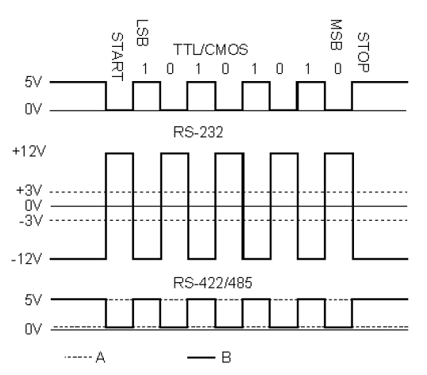
RS485
RS232 vs RS485의 비교 예

Slide 21
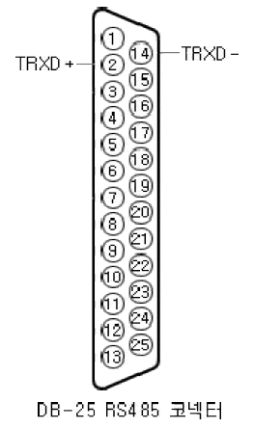
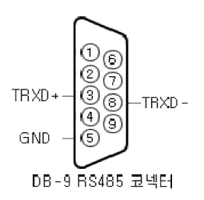
RS485
RS485는 전기적 사양은 규정
물리적인 커넥터 및 핀은 미규정

Slide 22
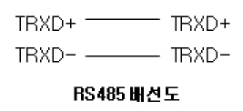
RS485
RS485 역시 +선과 –선의 전위차를 이용하여 데이터를 전송
RS422과 가장 큰 차이는 RS422은 Full Duplex방식을 사용하므로 4가닥이지만, RS485는 Half Duplex방식이므로 2가닥의 회선만 사용한다.
RS485는 TRXD+, TRXD- 두 선으로 송수신을 수행한다

Slide 23
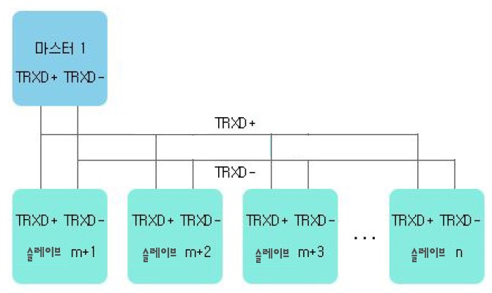
RS485
연결

Slide 24
RS485
RS485통신의 파형 예

Slide 25
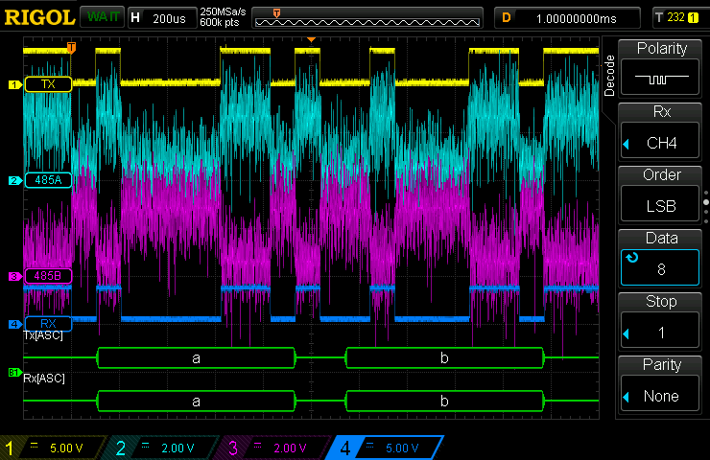
RS485
RS485통신의 파형 예
RS-485 통신은 노이즈가 두 신호선에 거의 똑같이 유입되어 두 신호선의 전압차는 크게 변하지 않음
RS-485 통신은 논리레벨보다 강한 노이즈가 유입되어도 데이터가 제데로 전송될 정도로 노이즈에 강함

Slide 26
시리얼 통신의 종류와 비교
사양 | RS232C | RS422 | RS485
동작모드 | Single-Ended | Differential | Differential
최대 Driver/Receiver 수 | 1Drv-1Rcv | 1Drv-10Rcv | 32Drv-32Rcv
최대 통신 거리 | 약 15m | 약1.2Km | 약1.2Km
최고통신속도 | 128Kbs(Win7) | 10Mbps | 10Mbps
전송방식 | Full Duplex | Full Duplex | Half Duplex
최대출력전압 | ±25V | -0.25V~+6V | -7V ~ +12V
최대입력전압 | ±15V | -7V ~ +7V | -7V ~ +12V
신호선의 수(min) | 3wire TX, RX, GND | 4wire: TXD+, TXD- RXD+, RXD- | 2wire TX, RX

Slide 27
SPI
SPI란?
Serial Peripheral Interface
동기식 직렬통신의 한 방식
Motorola에서 개발한 직렬버스 4-wire 통신 프로토콜
데이터 통신에는 3개의 선이 필요하다
Full-Duplex 통신(양방향 통신)
Single Master – Multi Slave를 지원: 여러 개의 주변회로와 연결이 가능(칩 선택 신호가 추가 필요)
주로 Chip간 근거리 통신에 사용

Slide 28
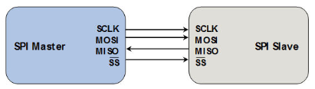
SPI
시스템 구성(Point to Point)
SPI는 간단하고 효율적이다 (I2C에 비해 No Addressing으로 overhead가 적다)

Slide 29
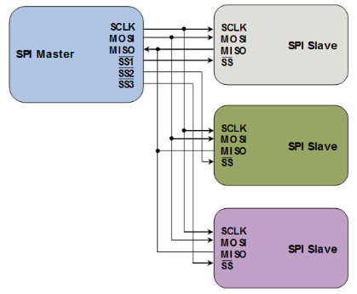
SPI
시스템 구성(Multi-Slave)
여러 슬레이브일 경우 각 슬레이브는 SS(칩선택) 라인이 필요하다
I2C보다 더 많은 선이 필요하다

Slide 30
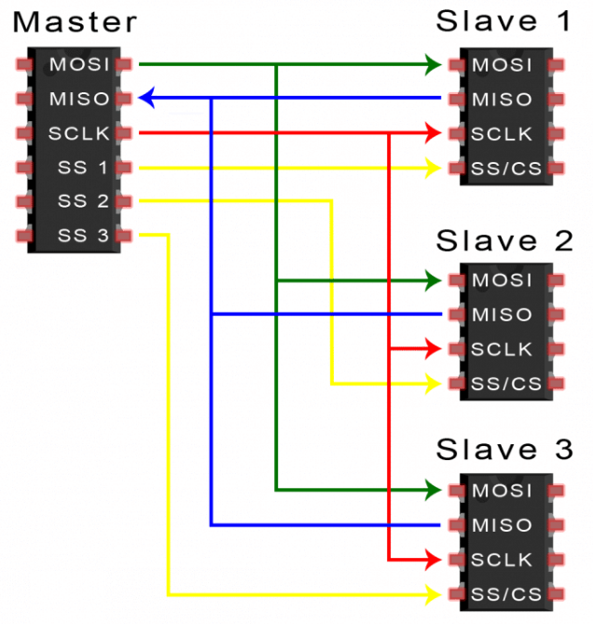
SPI
시스템 구성(Multi-Slave)

Slide 31
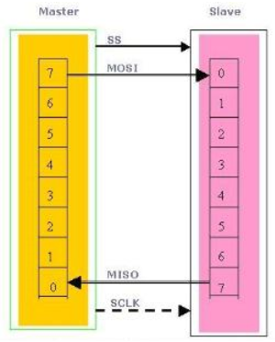
SPI
SPI 동작구조
마스터만 슬레이브로 전송
(master가 data 전송, dummy 수신)
마스터와 슬레이브간 상호 전송 (master와 slave의 data가 교환)
슬레이브만 마스터로 전송
(slave가 data 전송, dummy 수신)

Slide 32
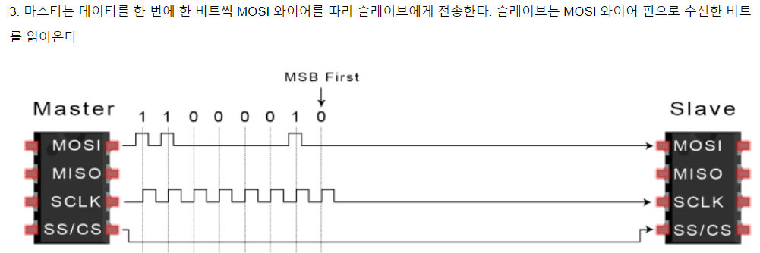
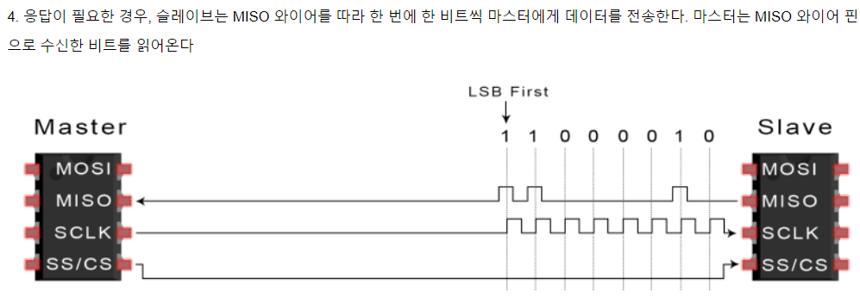
SPI
SPI 동작원리

Slide 33
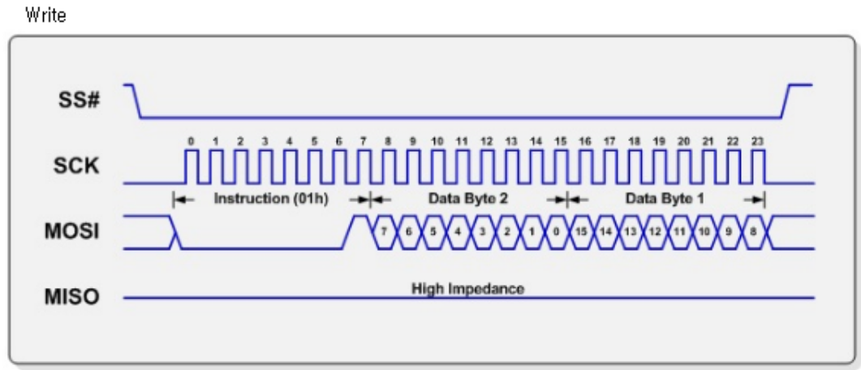
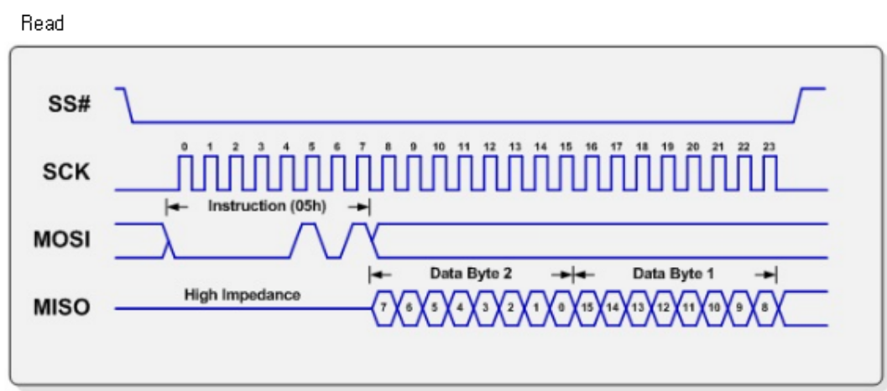
SPI
간단한 SPI Write 및 Read 동작

Slide 34
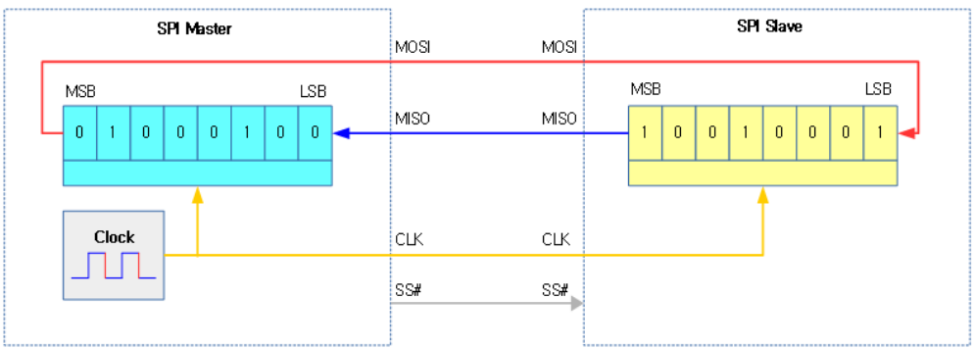
SPI
SPI 동작구조

Slide 35
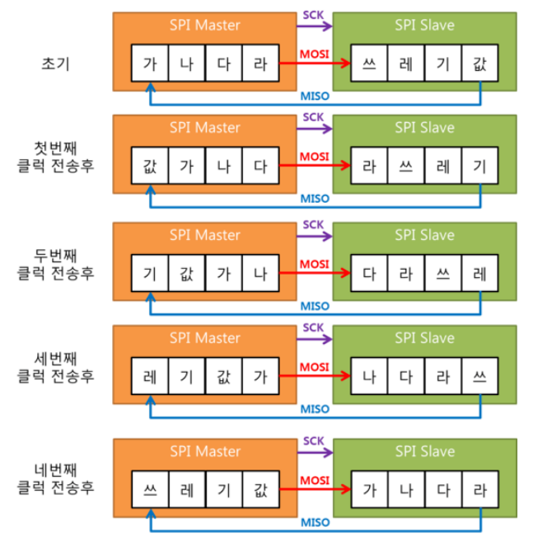
SPI
SPI 동작원리

Slide 36
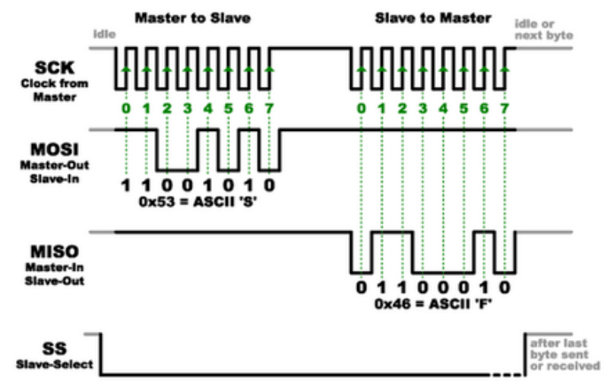
SPI
SPI 동작원리

Slide 37
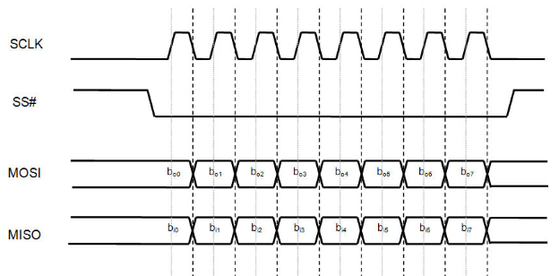
SPI
SPI and Clock
SS가 Low일 때 칩 선택
첫 번째 비트가 MISO/MOSI에 실리고 데이터는 양방향으로 간다

Slide 38
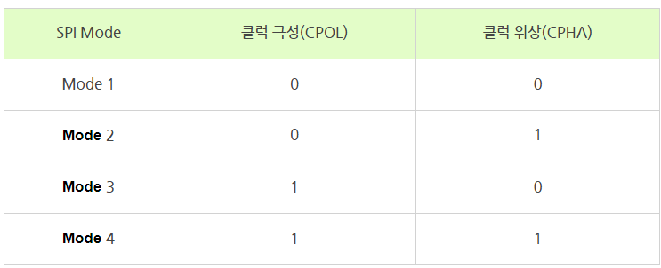
SPI
SPI Mode
SPI통신에서의 신호 동기화는 클럭의 극성과 클럭의 위상에 따라 4가지 유형이 있다

Slide 39
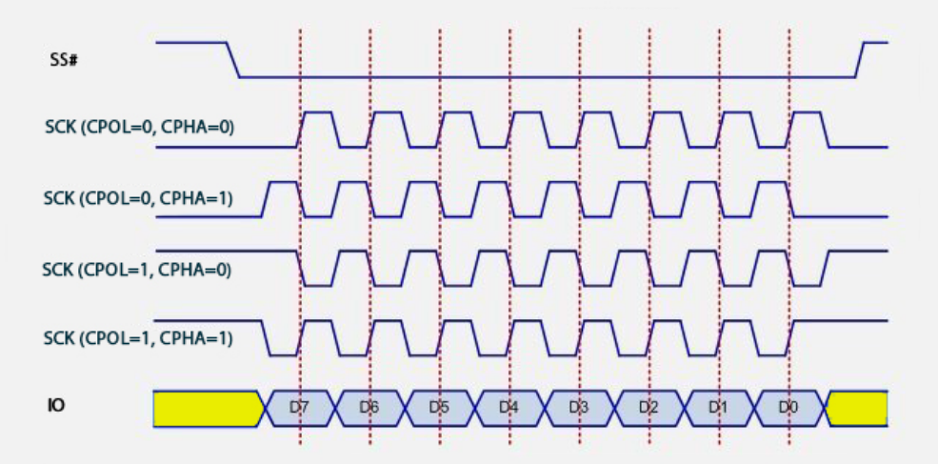
SPI
SPI Mode
SPI통신에서의 신호 동기화는 클럭의 극성과 클럭의 위상에 따라 4가지 유형이 있다

Slide 40
I2C
I2C란?
Inter-Intergrated Circuit
동기식 직렬통신의 한 방식
Philips에서 개발한 직렬버스 2-wire 통신 프로토콜
데이터 통신에는 2개의 선이 필요하다
Half-Duplex 통신
Multi-master mode를 지원: 여러 개의 주변회로와 연결이 가능
주로 Chip간 근거리 통신에 사용

Slide 41
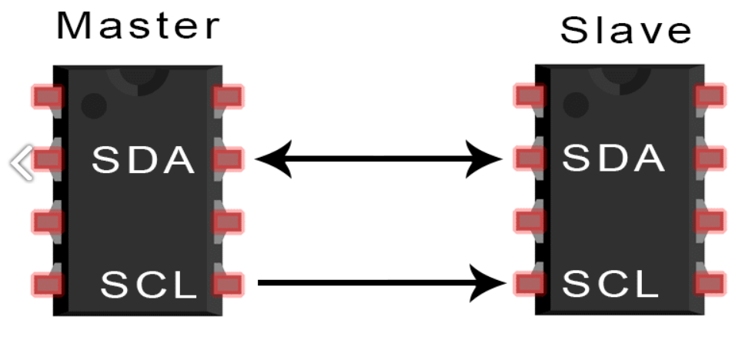
I2C
I2C의 시스템 구성

Slide 42
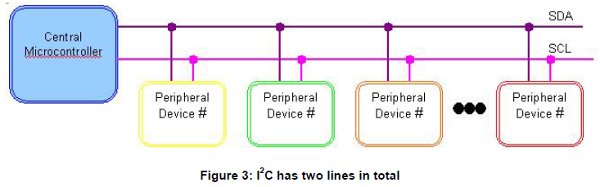
I2C
I2C의 시스템 구성

Slide 43
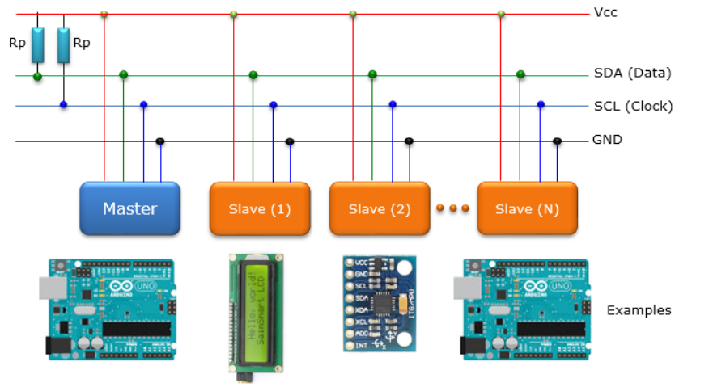
I2C
I2C의 시스템 구성 예

Slide 44

I2C
I2C 통신: PULL-UP 저항 연결해야 함

Slide 45


I2C
통신 프로토콜

Slide 46

I2C
통신 프로토콜

Slide 47


I2C
통신 프로토콜
□ 마스터가 슬레이브에 쓰기
쓰기
□ 마스터가 슬레이브 데이터 읽기
읽기

Slide 48


I2C
통신 프로토콜
□ 마스터가 슬레이브에 쓰기
쓰기
0
0
0
□ 마스터가 슬레이브 데이터 읽기
읽기
1
0
1

Slide 49

I2C
ACK bit
수신측에서 1개의 데이터 바이트를 받은 뒤 송신측에 잘 받았다고 보내주는 신호

Slide 50

I2C
NACK bit
아래와 같은 상황에서 수신측이 송신측에 NACK 신호를 보냄.
수신측에서 뭔가 다른 작업을 하고있거나 통신을 시작할 준비가 안되었을 때
전송 중 수신측에서 이해하지 못하는 데이터나 명령을 받을 때
전송 중 수신측에서 더 이상 데이터 바이트를 수신할 수 없을 때
READ 동작시 Master가 수신측으로 작동하면서 예상한 만큼 데이터를 읽었을 때 더 이상 안 보내도 된다고 Slave에 알릴 때

Slide 51

I2C
I2C Write
1. Master는 I2C 버스에 쓰기 위해 Slave의 주소와 마지막 비트(R/W, Write: 0)를 쓰기상태로 설정하여 버스에 시작조건을 보냄. 2. Slave가 승인 비트(ACK)를 보내면 Master는 쓰기를 원하는 레지스터 내부의 주소를 전송함. 3. Slave는 다시 승인(ACK)하여 Master에게 준비가 되었음을 알림. 4. 그 후, Master가 필요한 모든 데이터를 보낼 때까지 레지스터 데이터를 Slave로 보내기 시작함. 5. Master는 STOP 상태(Slave로부터 NACK 받은 이후)에서 전송을 종료합니다.

Slide 52

I2C
I2C Write
쓰기와 유사한 방식으로 원하는 장치 주소에 R/W(0: Write) 전송함.
이후 읽고자 하는 레지스터 주소 전송
Slave가 레지스터 주소를 확인하면 Master는 START 조건과 함께 다시 원하는 장치 주소에 R/W(1: Read) 전송함.
Slave가 읽기 요청 승인(ACK)하고 Master가 SDA 버스를 해제하지만 Slave에 클럭을 계속 공급.
Master는 클럭 펄스를 계속 전송하지만 SDA 라인을 해제하여 Slave가 데이터 전송 가능하도록 함.
Master가 예상한 바이트 수를 수신하면 NACK를 전송하여 통신을 중지하고 버스를 해제하라는 신호를 Slave에 보냄.(정지조건)

Slide 53
IC2와 SPI 요약
SPI와 I2C의 요약
SPI | I2C
3-버스 라인 필요 | 2-버스 라인 필요
공식적 사양 없슴 | 공식적 사양 적용
높은 데이터 전송 속도: 10MHz 또는 이상 | 100KHz, 400KHz, 1MHz, 3.4MHz
Point-to-point에는 효율적 | Multi-Master, Mult-Slave에는 더 효율적
내장 어드레스가 없슴 | 내장 어드레스가 있슴
수신확인 신호 Ack가 없슴 | 수신확인 신호 Ack가 있슴
Point-to-Point (Less overhead) | Point-to-Point (More overhead)
속도가 빠른데 적합 | 많은 장치를 연결할 때 적합

Slide 54
CAN
CAN이란?
Controller Area Network
1985년 독일 벤츠에 의해 차량용으로 개발
비동기식 직렬통신의 한 방식
Multi Master – Multi Slave 구조가 가능해 N:N 통신이 가능
2-Wire Differential 신호방식: 노이즈에 강하다
CAN 트랜시버는 최대110개까지의 노드 연결 가능
주로 장거리 보드 간 통신에 사용되므로 별도의 트랜시버가 필요
통신속도는 1Mbps 8 byte 데이터 전송을 하는 하드웨어 패킷을 제공
우선순위가 있다
하드웨어적인 오류 보정이 있다

Slide 55

CAN
CAN bus history

Slide 56

CAN
Typical Automotive Netwerks

Slide 57

CAN
CAN 통신 배경
1:1 통신
모듈이 추가될 때 마다 연결 선 필요
공간/무게 증가
원가 상승
여러 개의 모듈을 제어
선 수 감소 →공간/무게 감소
원가 절감

Slide 58

CAN
CAN 통신 특징
Multi Master
간단한 구조
노이즈에 매우 강함
ID값을 이용한 우선 순위
고속 및 원거리 통신

Slide 59

CAN
CAN 통신 특징

Slide 60


CAN
CAN이란?
통신 속도는 최대 1Mbps

Slide 61


CAN
CAN동작구조
TX에서 101이 트랜시버를 거쳐서 나온 예로 CAN H와 CAN L의 전위차가 작으면 1, 전위차가 크면 0으로 하여 원 신호인 101을 파악
이러한 신호방식은 노이즈에 아주 강하다

Slide 62

CAN
CAN 통신 특징

Slide 63

CAN
CAN 통신 특징

Slide 64


CAN
CAN 통신 특징
Digital Signals
Differential Signals

Slide 65

CAN
CAN 통신 특징

Slide 66
CAN
CAN 통신 특징
Digital Signals
Differential Signals

Slide 67

CAN
CAN Differential Signal

Slide 68


CAN
CAN Differential Signal

Slide 69

CAN
CAN Differential Signal

Slide 70


CAN
CAN Differential Signal

Slide 71

CAN
CAN Differential Signal

Slide 72


CAN
CAN Transceiver

Slide 73

CAN
CAN Transceiver

Slide 74

CAN
CAN Frame

Slide 75


CAN
CAN Data Frame

Slide 76

CAN
CAN Frame의 구조

Slide 77

CAN
CAN Frame 2.0A(Standard Format)

Slide 78

CAN
CAN Frame 2.0B(Extended Format)

Slide 79

CAN
CAN Extended frame
they have added two more control bits. In order to distinguish between a Standard frame and Extended frame.

Slide 80

CAN
CAN Remote frame

Slide 81

CAN
CAN Frame 프로토콜

Slide 82

CAN
Data frame과 Remote frame

Slide 83

CAN
Multiple Node의 Bus Access 방식
Winner
The lower ID, the higher priority

Slide 84

CAN
Multiple Node의 Bus Access 방식

Slide 85

CAN
CAN 프로토콜: Stuffing bit
이러한 Stuffing bit 는 송/수신 과정 중의 파형에서만 확인할 수 있고 실제 CAN 컨트롤러에 전달될 때에는 수신과정의 Stuffing bit가 제거되어 원래의 신호로 전달 된다.
CAN 통신에서 자신의 상태를 알리는 오류 프레임은 연속된 6개 이상의 같은 비트로 구성되어 있다. 때문에 통신 오류가 아닌 상황에서 연속적으로 같은 신호가 5비트 이상 출력되면, 연속되는 5비트와 반대되는 비트를 끼워 입력하는데 이러한 비트를 Stuffing bit 라고 한다.

Slide 86

CAN
CAN Error Tracking

Slide 87

CAN
CAN Frame 프로토콜

Slide 88

CAN
CAN 송수신 구조

Slide 89

CAN
CAN동작구조
CAN통신에서 실제로 주고 받는 DATA는 이 MAIL BOX에 저장되고 보내진다.
MAIL BOX는 각각의 ID가 address역할을 하여 특정 mail box의 data를 송수신할 수 있다
Data를 주고받는 방식은 ID와 data를 같이 송신하면 slave에서 ID를 체크하여 ID가 일치하면 data를 수신한다

Slide 90

CAN
CAN vs RS485 비교

Slide 91


CAN
CAN 버스의 최대 케이블 길이

Slide 92
LIN
LIN통신 개요

Slide 93
LIN
LIN통신의 개요
1998년에 LIN 통신 스펙을 만들음
CAN 통신보다 성능을 낮추면서 가격을 더 줄일 수 있는 방법
노드 당 추가되는 가격이 LIN 통신은 1달러 정도가 되고, CAN은 2달러 정도

Slide 94
LIN
LIN통신의 특징
Local Interconnect Network
1 – wire 통신
구성이 간단 → 비용 절감
저속 20Kbps 이나 신뢰성 높음
UART와 SCI가 쓰는 통신에서 쓰는 방식을 이용
Slave 노드에 X’tal과 같은 클럭을 발생시키는 제품이 없이도 동작
1개의 마스터와 16개(max) 슬레이브 구성 (single master – multi slave)
주로 ECU, 능동센서, 능동 액추에이터간의 데이터 전송

Slide 95

LIN
LIN통신의 구성

Slide 96

LIN
LIN통신의 장점
네트워크를 만들 때 비용을 절감할 수 있다는 것이 제일 큰 장점

Slide 97

LIN
LIN통신의 사용 예시
창문 : 모터 드라이버를 포함한 제어 장치가 각 도어 마다 설치
메인 제어기에서 창문 모터을 직접 제어하는 것이 아니라 LIN 통신을 통해 제어

Slide 98

LIN
LIN 트랜시버
마이크로컨트롤러에서 기본적으로 지원하는 시리얼통신에 기반 → LIN 트랜시버만 있으면 회로 구성

Slide 99

LIN
LIN 트랜시버
open-collector 타입
pull-up 저항: 트랜시버) 1kΩ저항+다이오드 슬레이버) 30kΩ저항

Slide 100

LIN
LIN 통신의 신호
TX 제어가 off 상태일 때 : LIN 버스의 전압 레벨은 풀업 저항에 의해 배터리 전압과 일치→ recessive
TX 제어가 on이 되면 : LIN 버스의 전압 레벨은 GND와 일치 → dominant

Slide 101

LIN
LIN 통신의 프레임 구조

Slide 102

LIN
LIN 마스터 슬레이브 구조

Slide 103
LIN
LIN 마스터와 슬레이브
하나의 마스터 노드가 네트워크 내 모든 통신을 제어
마스터 노드: 데이터를 요청하거나 제어 명령을 전송
슬레이브 노드: 마스터 노드로부터의 데이터 요청에 상응하는 데이터를 수집하여 응답하거나 마스터 노드로부터 수신된 제어 명령에 상응하는 동작을 수행
마스터 노드 | – 통신 속도 정의 – 동기 신호 전송 – 데이터 모니터링 – sleep/wake up mode 전환
슬레이브 노드 | – 동기 신호 대기 – 동기 신호를 이용하여 동기화 – 메시지 식별자 이해

Slide 104
LIN
LIN 통신의 프레임 구조
Frame Header + Frame Response로 구성
마스터는 헤더 정보를 통해 메시지 ID 전달
슬레이브는 Response 정보를 통해서 응답을 해야 할지 말지를 결정
위 스케줄 관리는 마스터가 진행

Slide 105

LIN
LIN 통신의 프레임 구조
LIN 버스에서 전송의 기본 단위는 프레임
헤더는 항상 마스터 노드의 마스터 태스크가 전송
응답은 슬레이브 태스크가 전송

Slide 106

LIN
Frame Header 구조
Frame Header 는 Sync break, sync field는 모든 슬레이브가 마스터 타이밍에 동기화될 수 있게 하는 역할이며, PID는 응답/수신/무시하는 슬레이브를 정의 내린다.

Slide 107
LIN
Frame Header 구조
동기 브레이크 필드(SYNC BREAK Field)
메시지 프레임의 시작을 나타내는 필드
이 필드는 마스터 태스크만 전송 가능
슬레이브 태스크가 동기 필드를 준비할 수 있도록 함
동기 필드(SYNC Field)
슬레이브가 마스터 클럭과 동기를 맞추는데 필요한 신호가 포함된 필드
슬레이브들은 이 신호를 이용하여 현재의 bit time을 측정하여
슬레이브 내부의 baud rate을 다시 계산하여 동기를 맞춤
식별자 필드(ID Field)
메시지의 내용(메시지의 주소)과 길이에 대한 정보를 나타내는 필드
메시지의 목적지가 아니라 메시지 프레임의 내용을 설명한다
궁극적으로 LIN 네트워크에서 어떤 노드가 이 메시지에 어떻게 반응할지(수신, 응답 전송, 무시)를 결정하는 필드

Slide 108

LIN
Frame Header 구조
식별자 필드(ID Field)

Slide 109

LIN
Frame Response 구조
Frame Response : 데이터 필드와 체크섬 부분으로 구분

Slide 110
LIN
Frame Response 구조
데이터 필드(DATA Field)
데이터 필드는 8비트로 구성된 2~8개의 필드로 구성
헤더의 식별자에 응답하는 슬레이브 태스크에 의해 쓰여짐
단 하나의 슬레이브 태스크만 각 식별자에 대해 응답 가능
체크섬 필드(CHECKSUM Field)
메시지의 유효성을 판단

Slide 111

LIN
LIN 마스터 슬레이브 동작 과정
Frame Response : 데이터 필드와 체크섬 부분으로 구분

Slide 112
시리얼통신의 기초
감사합니다

